Slide 1
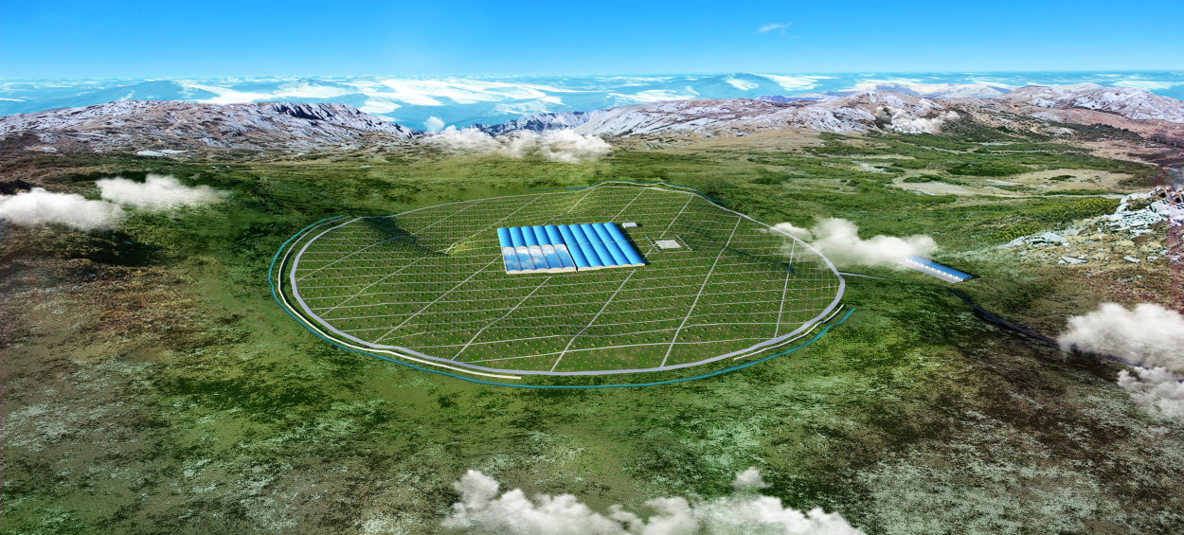
电磁粒子探测器研究进展与工程规划
盛祥东
地面粒子阵列分总体 电磁粒子探测器系统
威海会议 2017年9月21日

Slide 2
内 容
一、ED阵列工程进度要求
二、电磁粒子探测器研究进展
三、工程进展状况
结论与展望

Slide 3
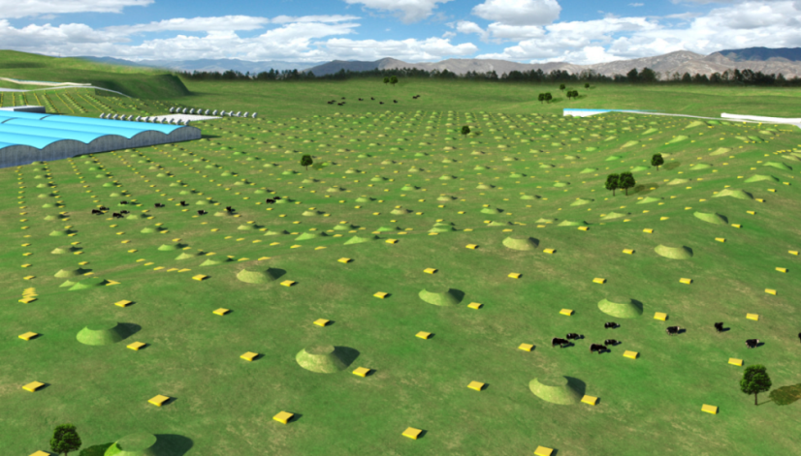
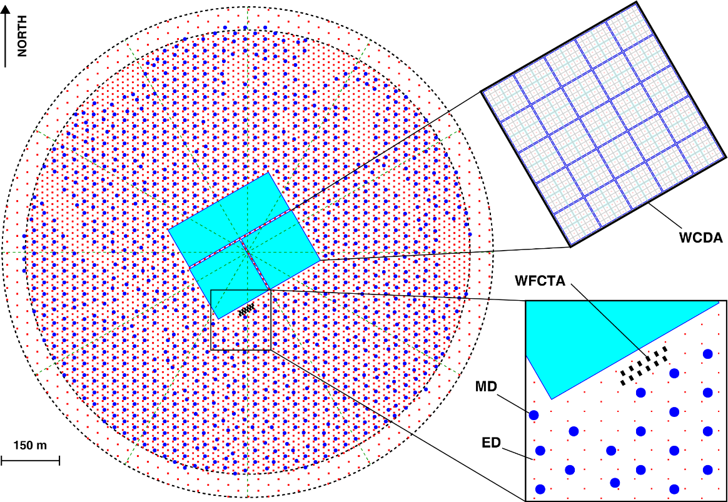
一、ED阵列工程进度要求
KM2A实验目标，
发现河内宇宙线源;
北天区扫描，研究高能伽马辐射机制及能谱测量（10TeV—PeV）
研究宇宙线物理（>10TeV — 100PeV）等。
KM2A的组成：
  5195个电磁粒子探测器（ED）
  （分布半径635米）
  1171个缪子探测器（MD）
ED阵列的功能：
测量原初粒子引发的EAS中电磁粒子（e±、γ、μ±）数密度和到达时间信息。通过事例重建，获得原初粒子的能量、方向等结果。
外围区
294个(30米间隔)
中心区
4901个(15米间隔)

Slide 4
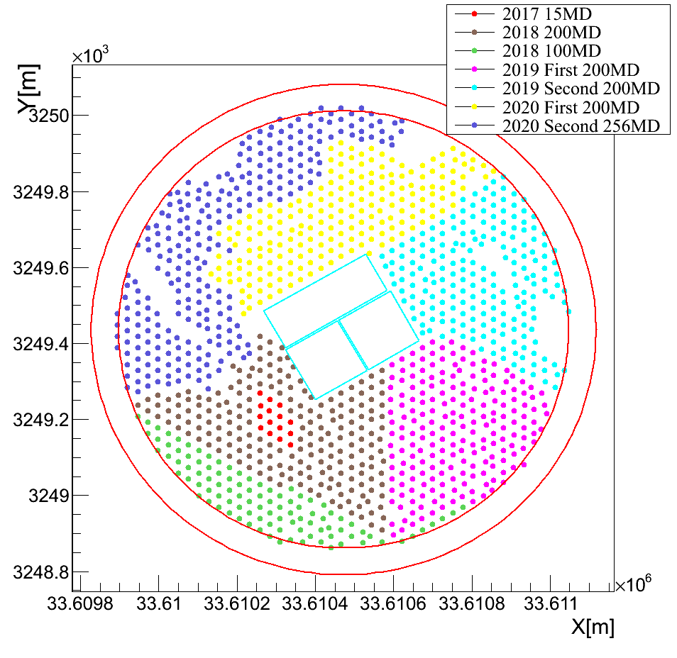
ED阵列的安装规划
ED阵列工程的实施顺序：
安装时间，在局部MD阵列完成覆土及调试之后进行；
安装之前，做好该区域ED的定位；
通用方面做好线缆敷设；
安装ED阵列，并连线调试: 约20ED/天，连线调试同步进行
局部阵列并入DAQ，采数运行
ED阵列安装进度要求
1）1%阵列规模，2017年底完成
2）25%阵列规模，2018年底完成； 195ED/月
3）67%阵列规模，2019年底完成； 156ED/月
4）全阵列规模，2021年1月份完成； 156ED/月

Slide 5
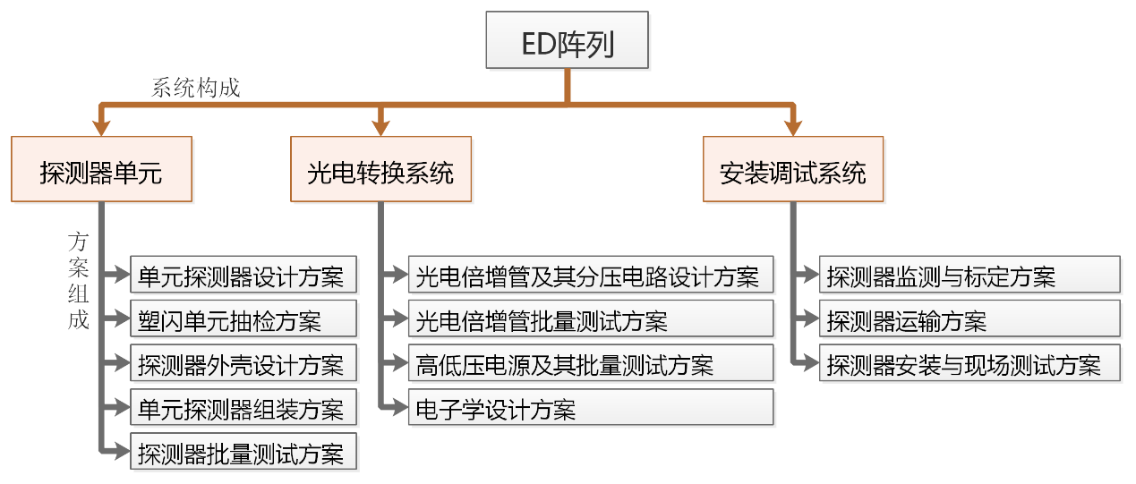
二、电磁粒子探测器研究进展
1） 完成定型设计；存在局部优化工作
2）招标陆续展开，部分已经签署合同
小批量订货已经开始，配合今年安装进度要求
3）探索和形成稳定的ED组装、测试、安装工艺
4） 阵列实验的维护与运行
5） 实验数据质量检测与物理分析

Slide 6
电磁粒子探测器系统 | 高能所 粒子天体物理中心 （盛祥东） （正式职工：6人（副研4人）
地面粒子探测器ED电子学 | 高能所 实验物理中心 （常劲帆）
小尺寸光电倍增管应用系统 | 山东大学 物理学院 （冯存峰）
闪烁探测器检测系统 | 山东大学 物理学院 （祝成光）
ED电源检测系统 | 河北师范大学 物理学院 （张少如）
时钟分配技术部 | 清华大学 工程物理系 （龚光华）
数据获取技术部 | 高能所 实验物理中心 （顾旻皓）
通用技术部 | 高能所 通用运行部 （王博东）
机械工程技术部 | 高能所粒子天体中心 （黄晰燕、冯少辉）
各系统之间工作配合，以工作联系单的形式，确定研究内容和指标要求

Slide 7
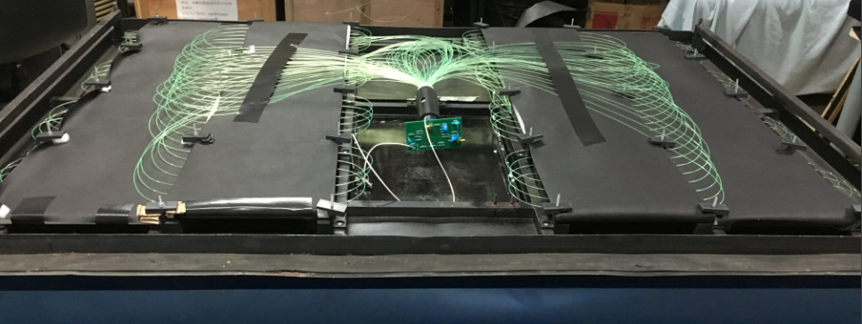
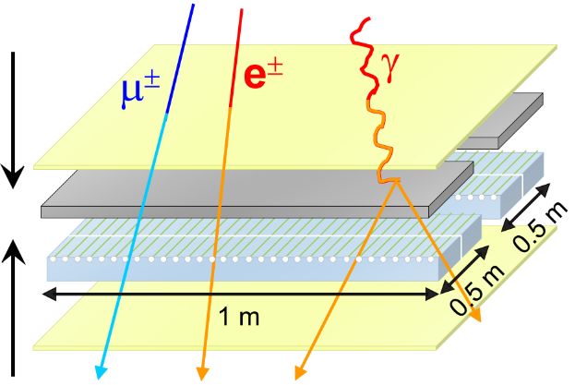
1. ED组成与指标要求
探测灵敏单元，4块
小尺寸光敏探头，1套
电源系统，1套
电子学系统，1套
铅锑板，5mm厚
外壳
项目 | 指标要求和特点
电磁粒子成分 | μ±、e±、γ ； 5mm铅板（阈能>5MeV）
有效探测面积 | 1m×1m
探测效率 | >95%
探测粒子数密度 | 1/m2 ～ 10000/m2；25%@单粒子，5%@10000个粒子
时间分辨 | <2ns
单道计数率 | < 2kHz@工作增益
运行时间 | >20年（0.6atm；±25℃；紫外线强）

Slide 8
材 料 | 主要参数要求 | 选 型
塑料闪烁体单元 | 100cm（长）×25cm（宽）； 厚度：优化尺寸； 表面均匀开24根光纤槽 | HND-S2型、ST-401型、BC408、EJ200、捷克塑闪、UPS923A等
波长位移光纤 | Φ1.5mm，“core + cladding” | BCF92SC、Y-11MC等
漫反射层 | 漫反射系数>92% | Tyvek 1082D（0.27mm）
电源系统 | 输出高压值可以远程监测；温度系数好于0.01%/℃； 纹波系数：0.01% | 北京博兴、天津森特尔、天津东文、意大利CAEN等
光电倍增管 | 1.5英寸，内弧面， 温度系数：～1‰/℃ ; 外部包裹磁屏蔽层 | CR285-01型（BHP）、XP3960型（HZC）等
铅吸收层 | 5mm厚铅板 | 铅锑2
电子学系统 | 电荷、时间信息精确测量 | 非标设备

Slide 9
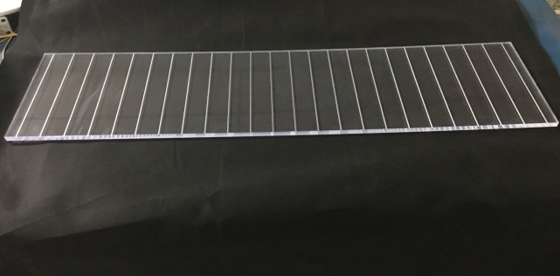
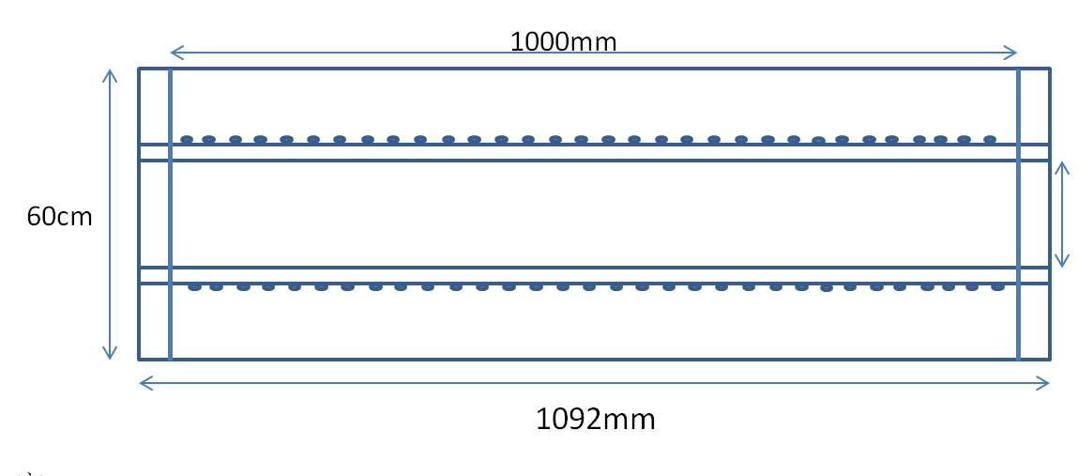
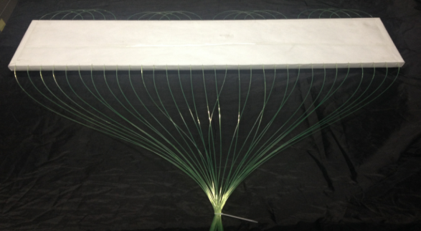
（1）探测灵敏单元定型设计
塑闪单元样品实验测试；
基于GEANT4的探测器模拟程序；
两者结合，获得探测灵敏单元的优化设计
闪烁体型号 | 厚度（cm） | 预期Npe
EJ-200 | 1.0 | 21.6
BC-408 | 1.0 | 22.4
ND-100 | 1.5 | 20.5
ST-401 | 1.2 | 20.9
HND-S2 | 1.5 | 20.9
闪烁体尺寸：100cm*25cm，表面均匀开24个倒”Ω”槽

Slide 10
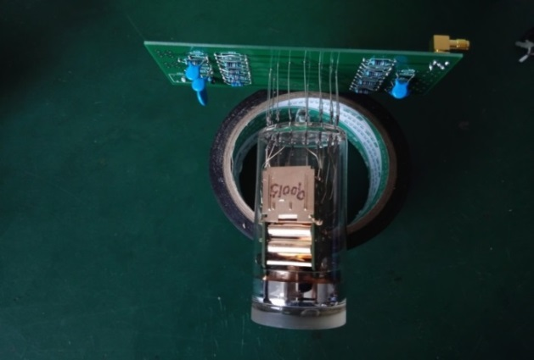
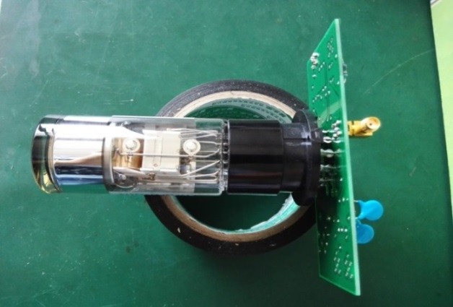
（2）光电倍增管选型与分压器设计
1.5’’ PMT;
内弧面光阴极面;
两种选型：
BHP，CR285-01型；
HZC，XP3960型；
XP3960型PMT
CR285-01型PMT
Characteristics of ED PMT | Requirements
Operating gain | 4×10⁵
Uniformity | <10% @ 4×10⁵ (within a radius of 1 cm)
CTTD | < 1 ns @ 4×10⁵
Dark noise rate | < 200 Hz @ 4×10⁵ (1 mV threshold)
Linearity (5%) of anode current up to | 23.3mA /200 particles
Linearity (5%) of equivalent anode current** for Dyi up to | ~ 1164mA /10000 particles
Temperature index | < 0.2%/ºC
**Equivalent anode current: Gain(Anode/Dyi)×Imax(5% deviation in ith Dynode)

Slide 11
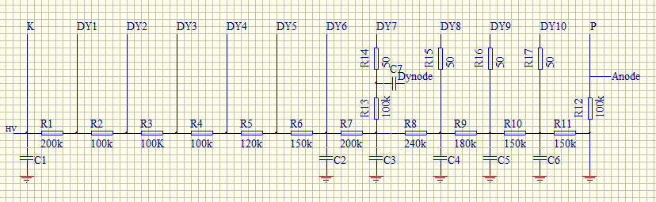
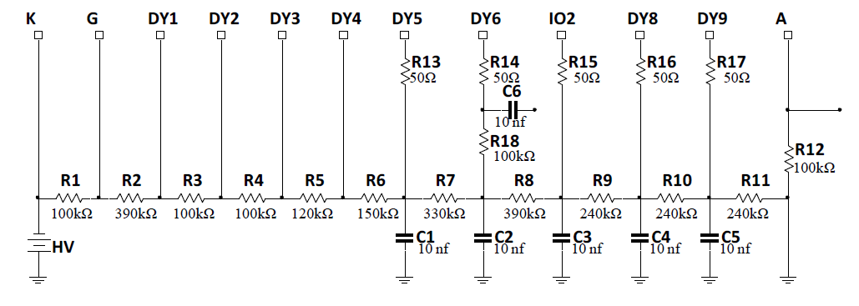
进展：
经过小批量样管性能检验，性能达标；
“阳极+打拿极”双重读出分压器设计基本完善
CR285-01型PMT分压器电路设计图
XP3960型PMT分压器电路设计图

Slide 12
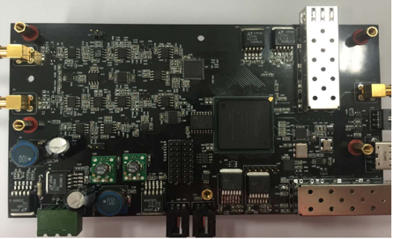
（3）ED电子学系统
ED电子学插件功能实现：
1） 双极信号输入处理；
电荷测量: charge integration
时间测量: TDC base on FPGA
低温度系数；
2）光纤输出（通过节点与WR时钟系统连接）；
3）内部温湿度监测；
4）高压慢控接口处理等
参数 | 设计指标 | 实测性能
阳极电荷测量动态范围 | 1.28pC-256pC | 0.64pC-256pC
打拿级电荷测量动态范围 | 0.64pC-128pC | 0.32pC-128pC
电荷测量精度 | 10%@0.64pC，5%@128pC | 3%@0.64pC，1%@128pC（<5‰/℃）
时间测量精度 | 1ns | 0.5ns(0.5ns/90℃)
稳定工作温度范围 | -25℃-+35℃ | -35℃-+55℃

Slide 13
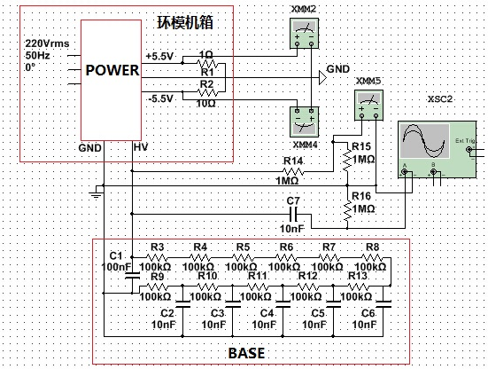
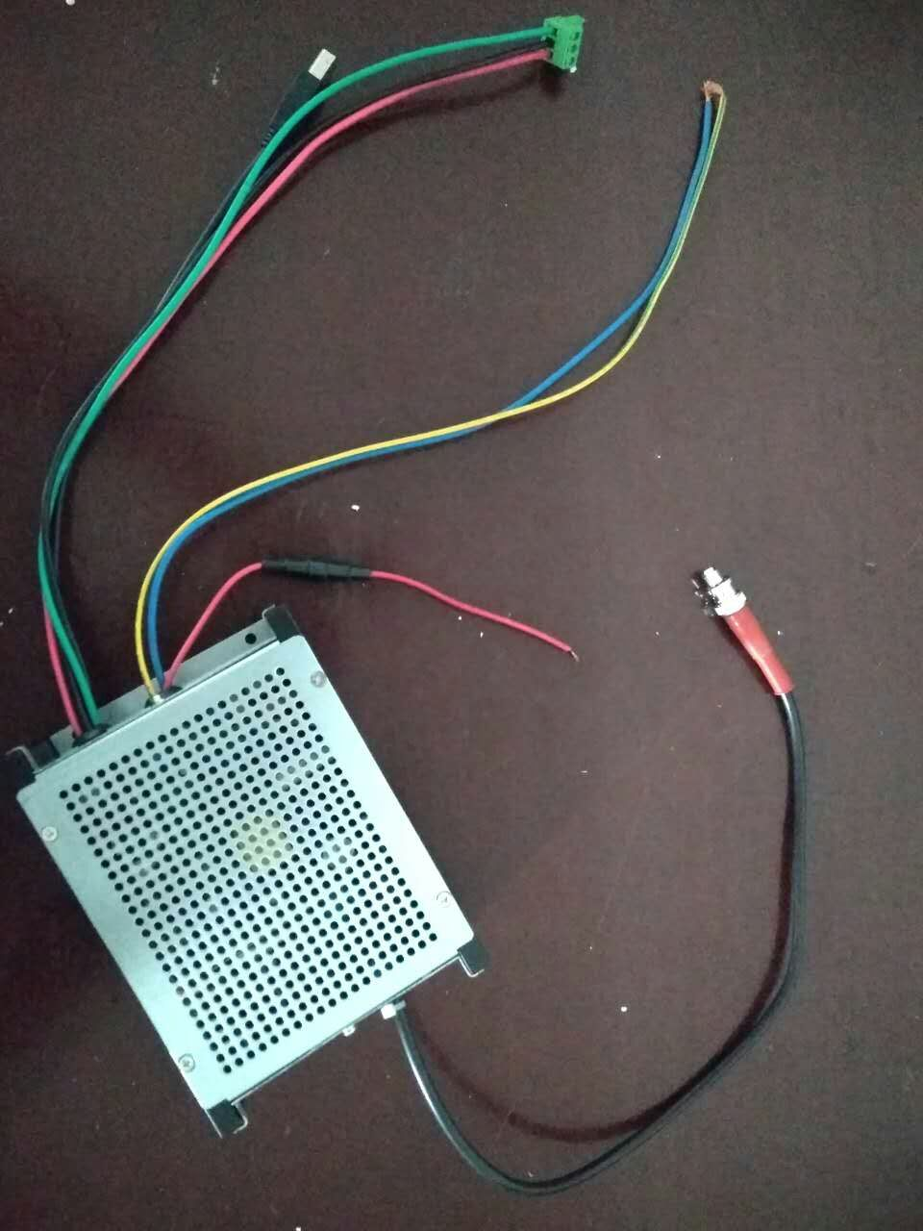
（4）ED电源系统
河北师大张少如老师组搭建电源系统测试系统，对于不同型号的电源系统性能进行细致研究。当前，正在逐步实现批量测试能力。
电源测试的线路连接示意图
ED电源系统特点：
1）采取“直流源+高压模块+单片机监控”的设计方式
2）统一高低压输出的指标要求和通讯协议。
3）确保阵列实验运行稳定
  高压输出的温度系数小于0.01%/ºC (0.6atm,±25℃)。对光电倍增管增益的影响控制在1%以内。
  高压输出的纹波系数小于0.01%。
  设计上考虑对“浪涌”、“感应雷击”等耐受能力等

Slide 14
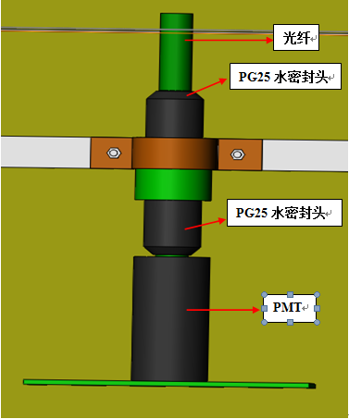
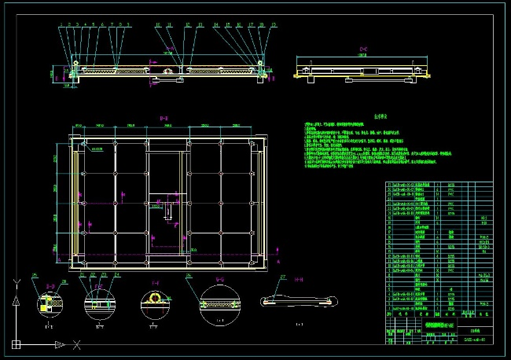
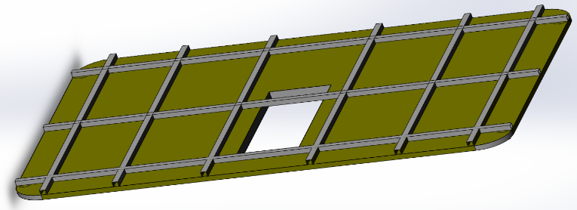
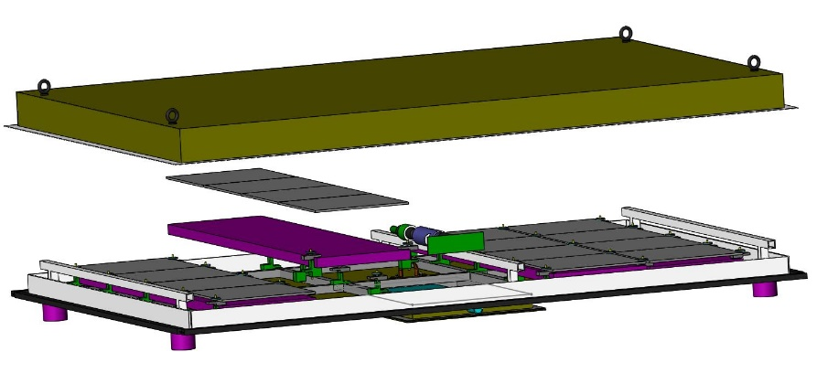
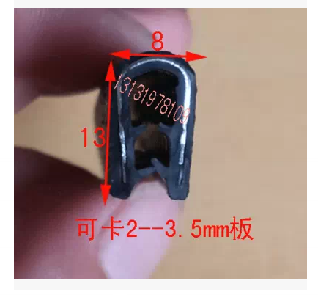
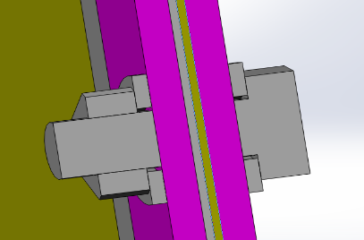
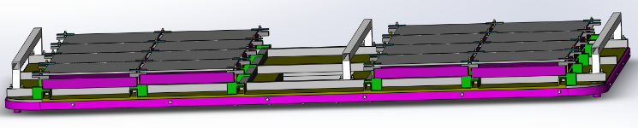
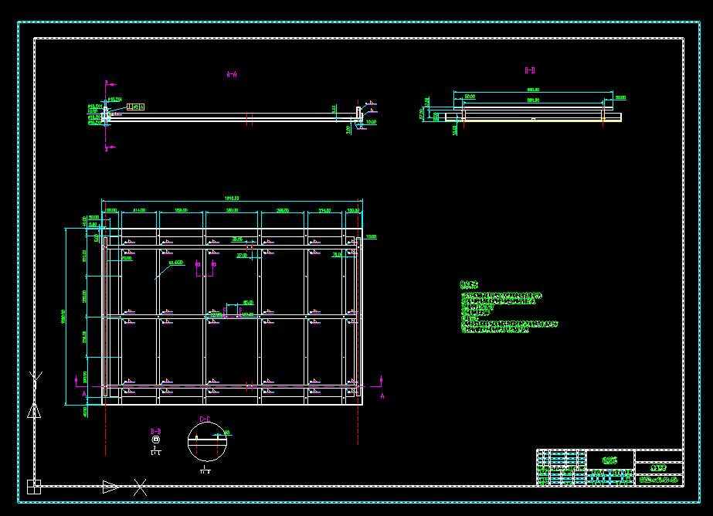
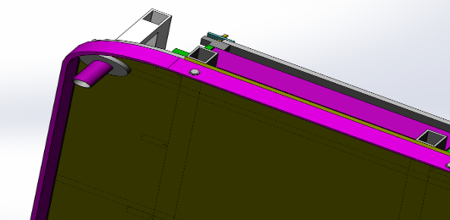
（5）ED外壳设计
PMT、光纤束固定及耦合
框架
装配体设计图
侧边固定U形条
侧视图
U形橡胶条
底座方管设计图
支撑柱

Slide 15
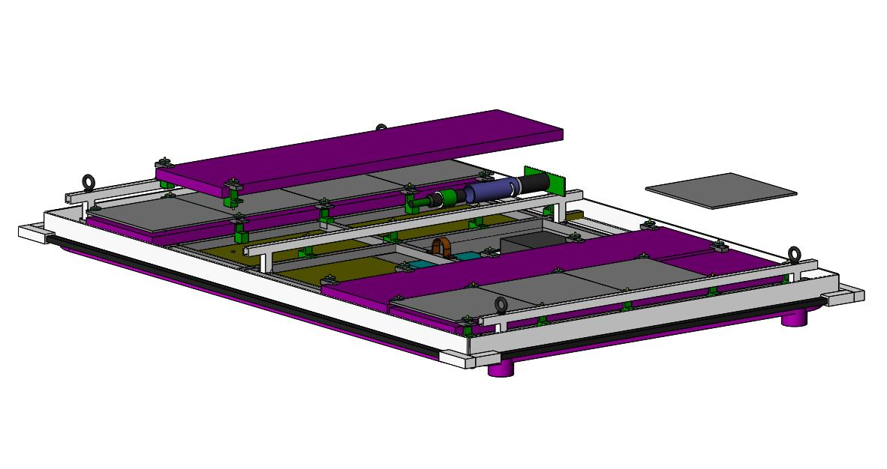
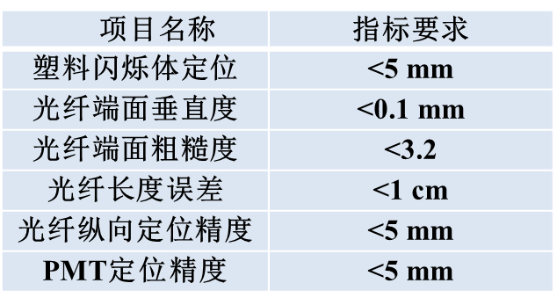
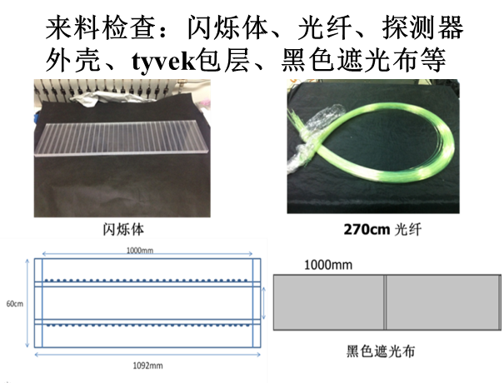
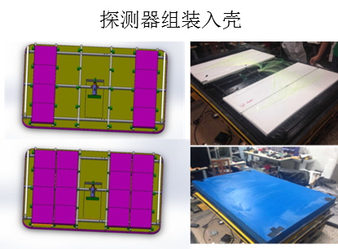
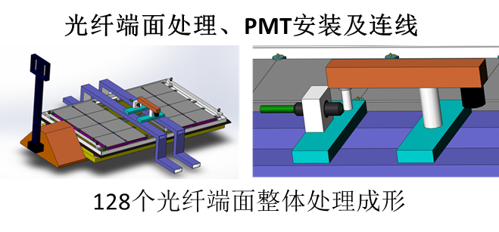
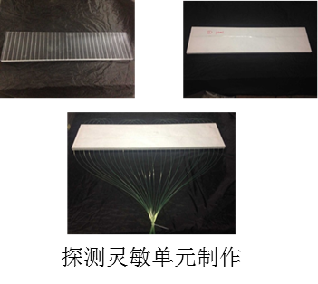
（6）探测器组装工艺
探测器生产、测试速度：156/月，3年完成

Slide 16
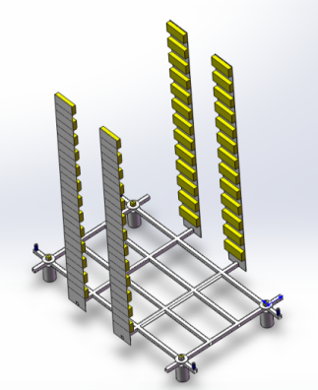
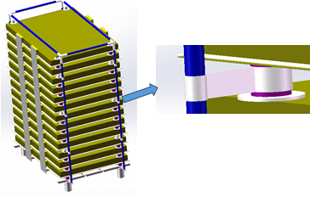
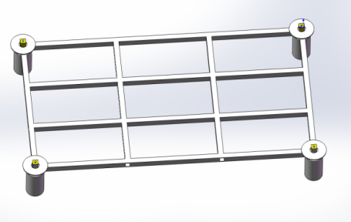
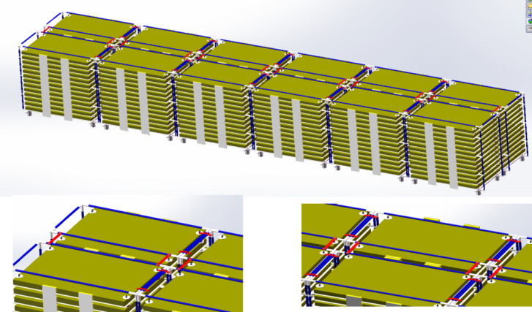
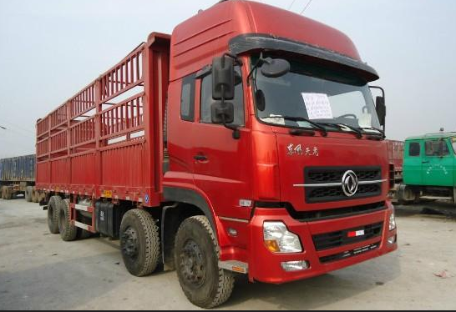
（7）探测器批量运输
底架
侧护板
侧护杆
12摞探测器整体连接
13米高栏货车
156ED/车；每月发送一车前往测控基地

Slide 17
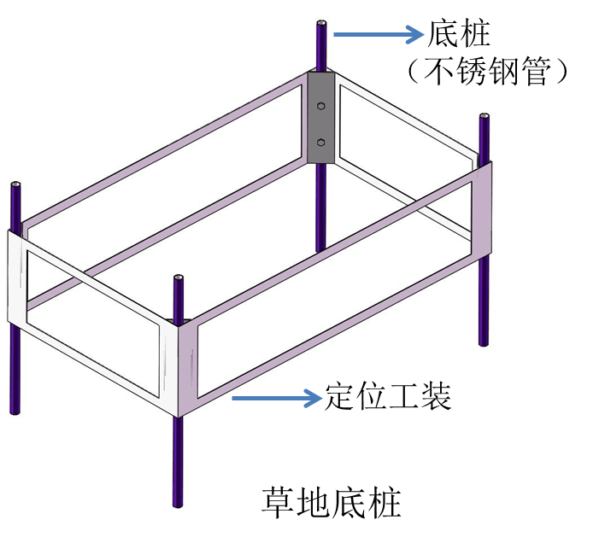
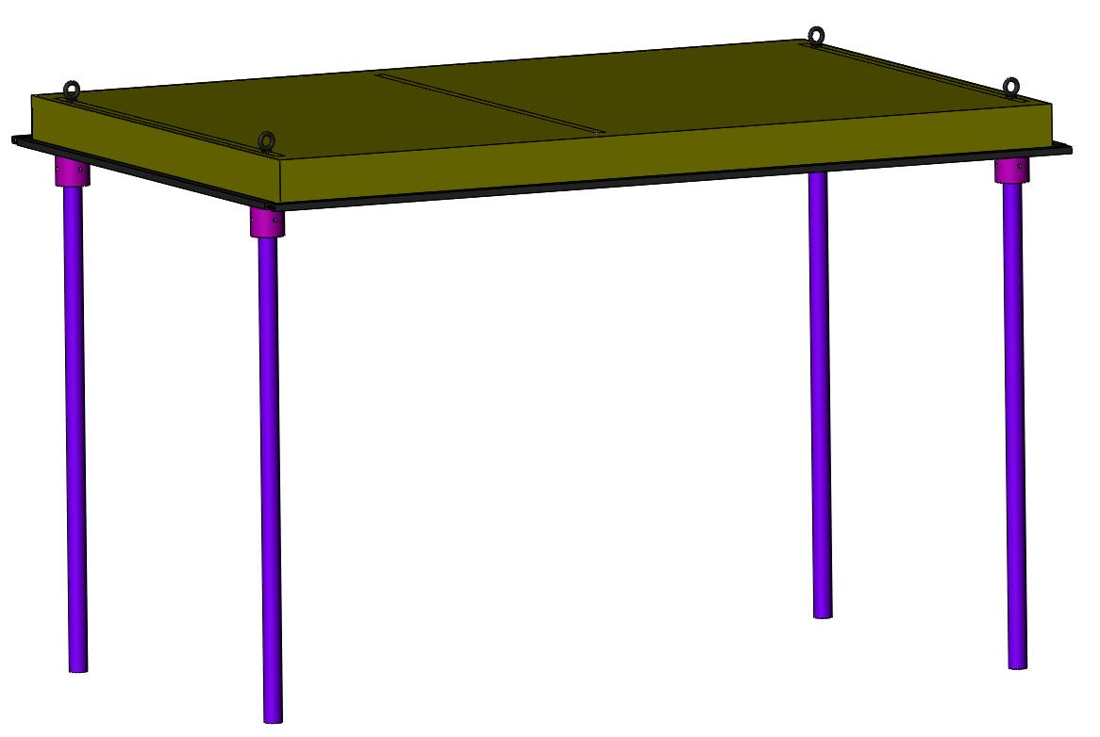
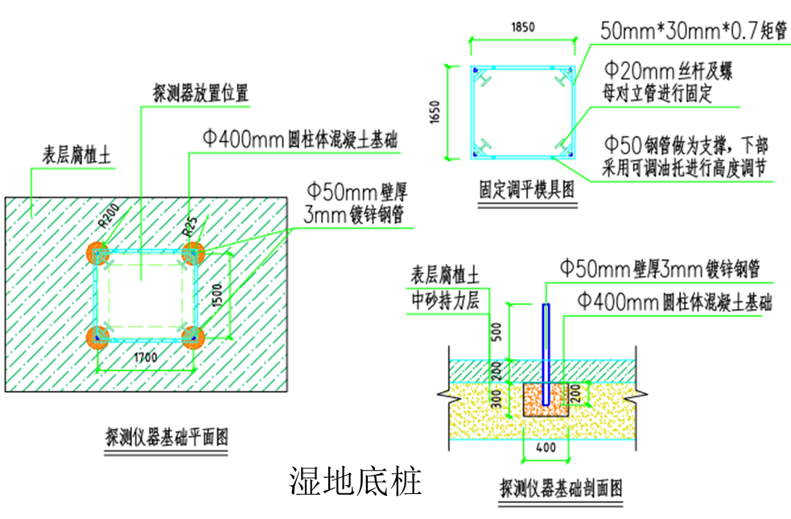
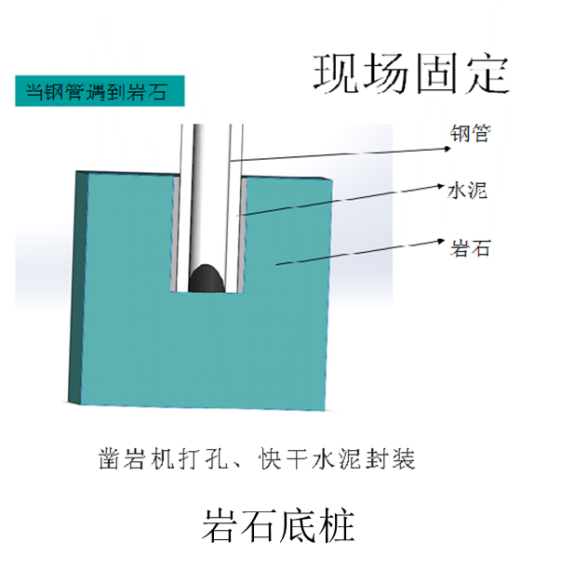
（8）探测器安装
吊环
ED
套筒
底桩

Slide 18
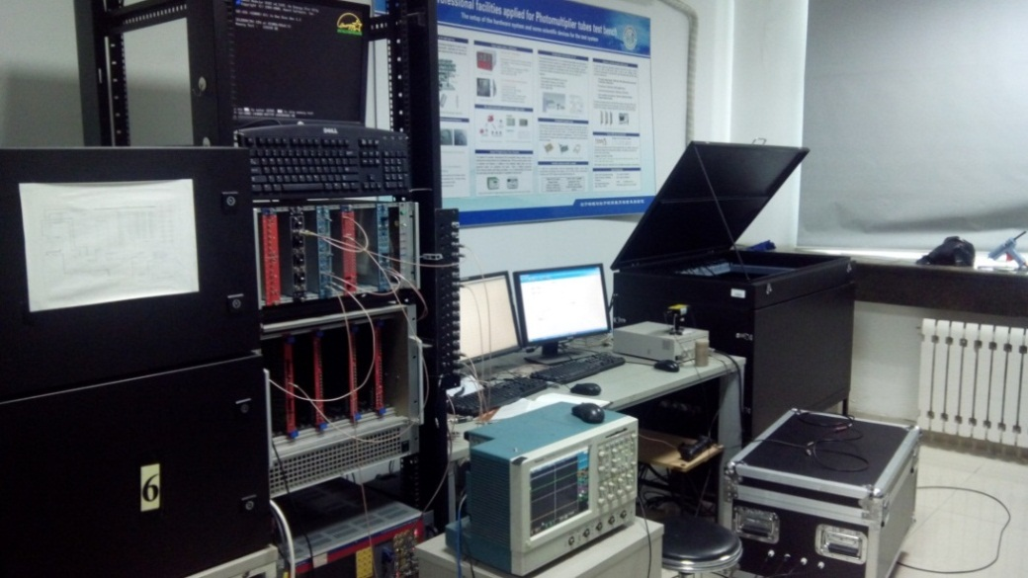
2. ED系统相关测试平台的进展
测试项目 | 测试精度
确定工作高压 | 相对误差<0.5%
高压响应曲线 | 电量相对误差<1.0%； 相对误差<0.5%
相对渡越时间 | <0.1 ns
PMT均匀性 | 单点电量相对误差<1%
线性度 | 阳极电流测量误差<0.4 mA 打拿级输出电流测量误差<20 mA
TTS | <0.1 ns
CTTD | 单点时间测量误差<0.1ns
暗噪声计数率
温度系数 | 电量<1% 温度<1℃
（1）光电倍增管批量测试系统
在山东大学搭建的PMT批量测试系统，能够在满足测试精度的情况下实现对大批量光电倍增管进行各项项目的测试工作。

Slide 19
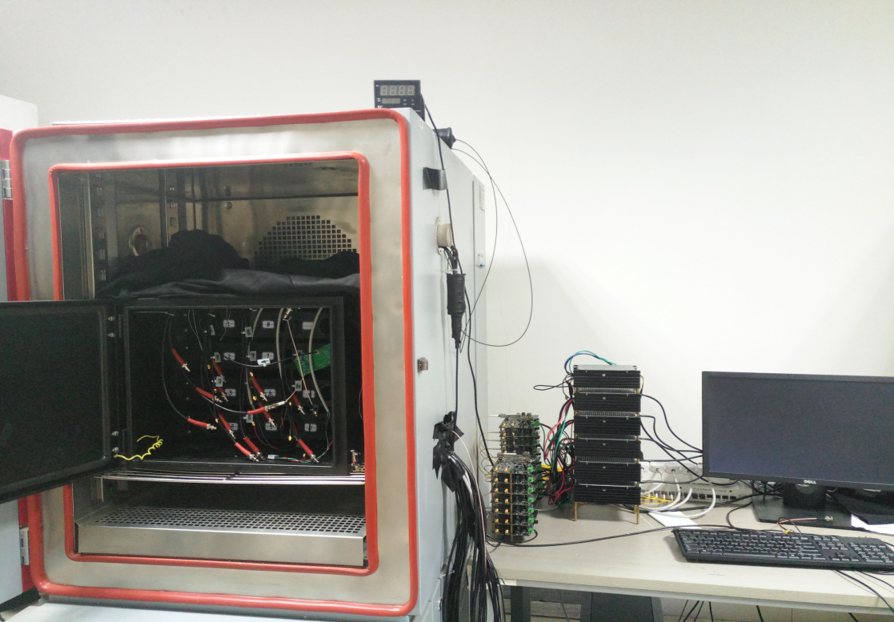
为提高测试效率以适应工程进度的需求，山大方面对温度系数等测量系统进行升级改造。
温控箱
光强监测
温度系数测试系统包括：温控箱、暗箱、电子学测试系统等组成。
该系统可一次性测试14支PMT，温度由-30℃—30℃，每15℃测试一个点。
系统有两支PMT作为标准管用于光强修正。
ED电子学
小白兔交换机
光源
暗箱
ED电源模块

Slide 20
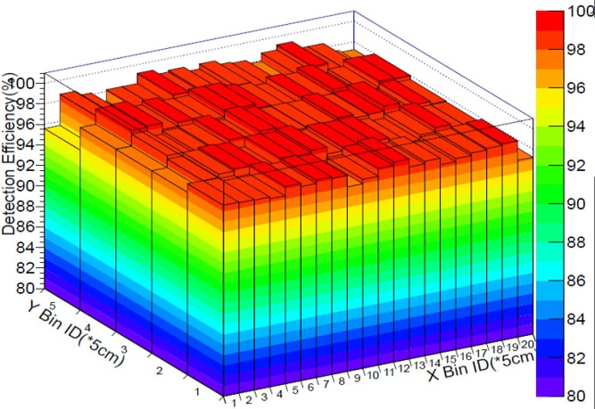
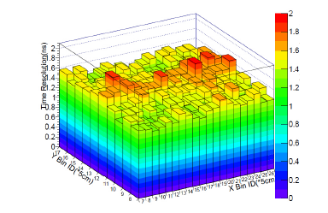
（2）ED性能整体测量
山东大学祝成光组更新了ED整体性能测试和标定系统，提高测量效率（提高一倍）。目前，该系统硬件升级已经完成，正在进行全面调试。
ED批量测试与标定系统
垂直入射单粒子情况下，ED主要性能指标：
光电子数：～20p.e.；不同位置响应一致性为5.4%
幅度分辨率（朗道拟合）: 18%；
时间分辨：1.92ns；不同位置时间分辨的差异控制在0.1ns以内
探测效率：～99%
http://www.sciencedirect.com/science/article/pii/S0168900216302923

Slide 21
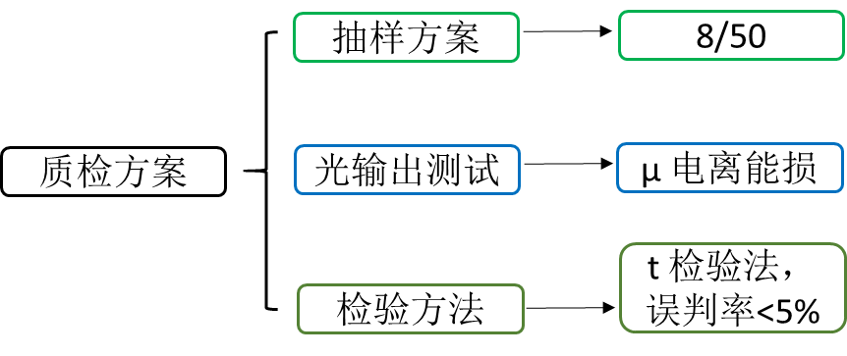
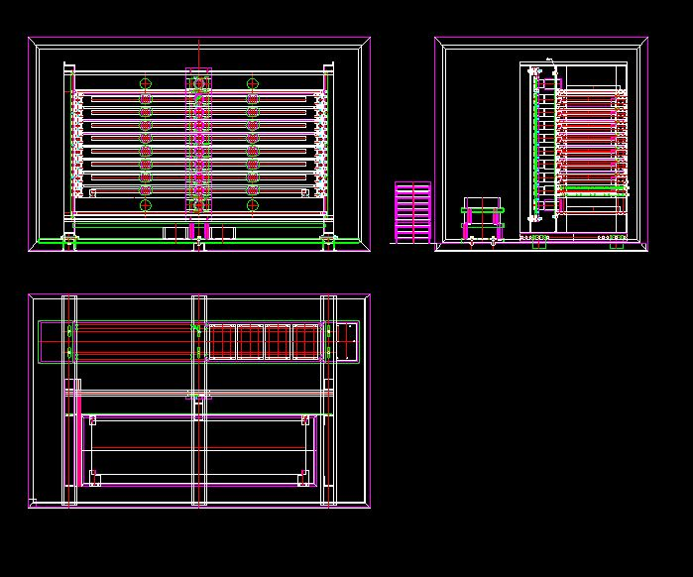
（3）塑闪单元抽样测试系统
ED 共用到 2万多块塑料闪烁体(分批供应)，其质量好坏将直接影响到探测器性能。对每一批次的闪烁体进行抽样质量检验。质量合格产品将被用于探测器的组装。
闪烁体直接耦合PMT进行测量
批量测试系统每次可同时测试8块闪烁体，单次测试时间2小时，按照8/50的抽样概率，可完成工程要求的每天40块合格品的检测
已完成对抽检方案的设计和验证，测试误差的估计，测试系统的设计，10月份系统搭建完成后，将承担小批量塑闪的测试工作
抽检系统设计三视图

Slide 22
3. 阵列实验进展
（1）原型样机阵列实验（ 2010.10 — 2012. 11 ）
触发方式：42选5，事例率约为49Hz，数据量：1.5GB/day。
与ARGO数据的符合成功率达到95%，实验结果得到ARGO-YBJ实验结果的检验，也证实了KM2A阵列设计的可靠性。利用两年的实验数据分析，得到预期的月影结果（显著性达到5.8σ）。
Chinese Physics C Vol. 38, No. 2 (2014) 026001
（2）定型阵列实验进展 （2014.10 —2016.11）
触发率：48Hz （5 out of 39EDs）；数据量：9.25GB/day，及时传往高能所计算中心磁盘空间存储。阵列中ED铺设铅板后，事例触发率从48.29Hz变化到了51.86Hz，触发率增加了7.4%。
验证ED样机设计及性能长期稳定性特点；基于以太网的亚纳秒精度定时分布系统在高海拔实验中的首次使用；检验电子学系统和DAQ系统（无触发模式）的性能特点。
发展出一套探测器阵列的标定方法和数据分析方法等。
通过多个项目的监测，了解探测器的性能稳定性：1）单粒子电荷量；2）单道计数率；3）不同ED的Time-offset ；4）阳极-打拿级间相对增益；5）高压输出值；6）内部温湿度；7）阵列触发率等。

Slide 23
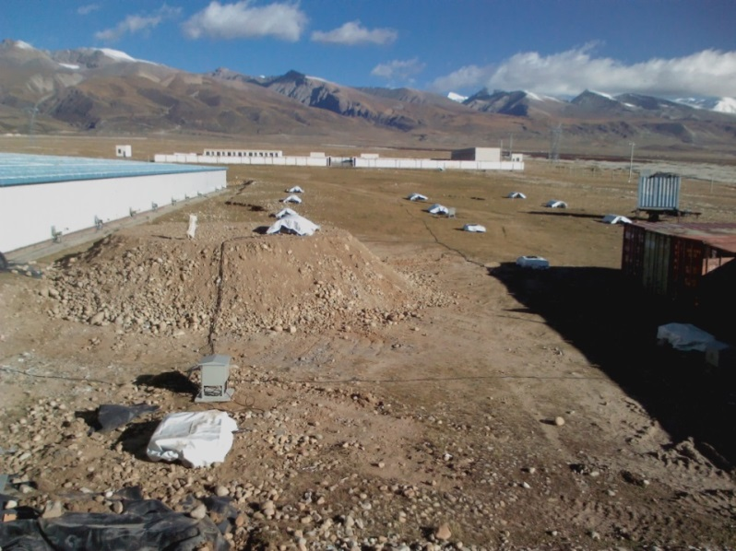
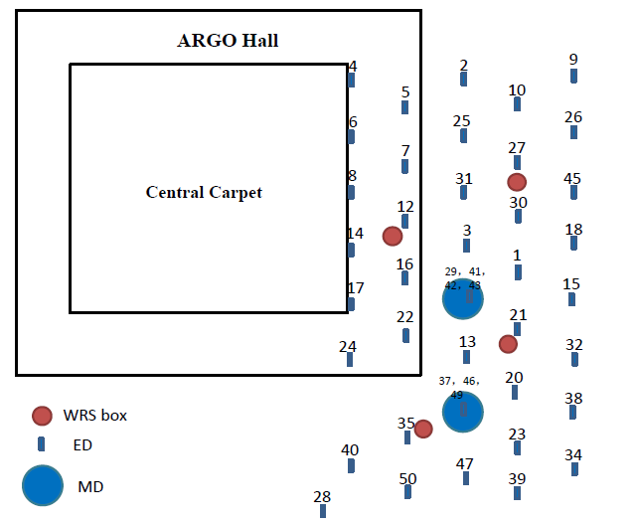
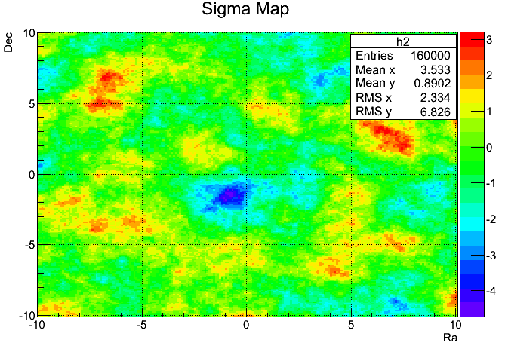


x
0
y
$Moon Shadow: ～$5σ Significance(1yr)

Slide 24
（3）ED及阵列验收指标和验收方法
指标名称 | 指标要求 | 验收方法
探测效率 | >95% | 多个塑料闪烁体探测器叠置于待测探测器上，组成telescope标定系统。通过多重符合选择单个入射的最小电离粒子（MIP）事例，测量待测探测器的探测效率及单粒子电荷分辨率。通过测量telescope系统中探测器之间的飞行时间（TOF），得到待测探测器的时间分辨。
时间分辨 | <2 ns
单粒子信号电荷分辨（朗道分布） | <25%
阵列角分辨 | <0.3° @ 50 TeV | 利用三个月的观测数据，分析宇宙线的月亮阴影，可以得到阵列在不同能段的角分辨及指向精度。
阵列指向精度 | <0.1°

Slide 25





（4）单元探测器及阵列标定

Slide 26
三、 工程进展状况
各主要组分/服务项目的招标情况
（1）“小尺寸光敏探头研制”
山大承担上述任务，合同正在签署。
（2）“波长位移光纤”
合同正在商定，很快将会签署。
（3）ED组装、ED运输、ED外壳的招标文件已经或准备发布
（4）一些招标正在完善当中，待审核之后发布
“电源系统研制”、“铅锑板”、“塑料闪烁体”、“塑料闪烁体加工处理”、“电子学系统芯片”、“ED整体性能测试”等。
（5）探测器现场安装工程
根据年底小阵列实验的实施情况，考虑未来的招标情况。

Slide 27

2. 2017年底ED阵列的筹备工作
任务：2017年11月底至2018年初，在海子山观测基地搭建小阵列实验。

Slide 28
（1）当前的筹备工作
光电倍增管的批量测试
ED的组装
将组建33个探测器，用于年底在稻城观测基地的小阵列实验。
塑料闪烁体、波长位移光纤、光电倍增管、电源系统、电子学系统、交换机和光电模块等均已落实。
ED外壳、ED组装任务正在落实。
ED的批量测试
阵列实验的初步联调
（2）ED运输，将在11月底之前进行
（3）ED安装的准备
一些附料正在统计和准备当中。
阵列中探测器的定位和标定方式已有明确方法。
（4）调试与运行
实现在观测基地的正常运行和数据采集工作。

Slide 29
结论与展望
ED工程建设任务已经明确
电磁粒子探测器研究正在完善
ED系统、电子学系统、电源系统、DAQ系统和WR系统等设计能够满足实验要求。
大宗材料和服务项目采购招标工作正在展开
面向年底的小阵列实验正在筹备
为接下来的大规模ED阵列建设进行练兵，积累探测器组建、安装、运行维护经验，同时发展探测器标定和监测方法，保证探测器长期稳定性，进而开展数据分析等相关工作。
谢谢大家！

